Slide 1
Основи проведення оцінки впливу на довкілля та екологічної сертифікації у сфері виробництва будівельних матеріалів
Загальні засади здійснення оцінки впливу на довкілля у сфері виробництва будівельних матеріалів
Оцінка впливу на довкілля
ЗАКОН УКРАЇНИ
Про оцінку впливу на довкілля
23 травня 2017 року № 2059-VIII
(Відомості Верховної Ради (ВВР), 2017, № 29, ст. 315)

Slide 2
ТЕРМІНИ ТА ВИЗНАЧЕННЯ ПОНЯТЬ
вплив на довкілля
будь-які наслідки планованої діяльності для довкілля, в тому числі наслідки для безпечності життєдіяльності людей та їхнього здоров’я, флори, фауни, біорізноманіття, ґрунту, повітря, води, клімату, ландшафту, природних територій та об’єктів, історичних пам’яток та інших матеріальних об’єктів чи для сукупності цих факторів, а також наслідки для об’єктів культурної спадщини чи соціально-економічних умов, які є результатом зміни цих факторів
планована діяльність
господарська діяльність, що включає будівництво, реконструкцію, технічне переоснащення, розширення, перепрофілювання, ліквідацію (демонтаж) об’єктів, інше втручання в природне середовище; планована діяльність не включає реконструкцію, технічне переоснащення, капітальний ремонт, розширення, перепрофілювання об’єктів, інші втручання в природне середовище, які не справляють значного впливу на довкілля відповідно до критеріїв, затверджених Кабінетом Міністрів України

Slide 3
ТЕРМІНИ ТА ВИЗНАЧЕННЯ ПОНЯТЬ
уповноважений територіальний орган
обласні, міські Київська та Севастопольська державні адміністрації (відповідний підрозділ з питань екології та природних ресурсів), орган виконавчої влади Автономної Республіки Крим з питань екології та природних ресурсів;
уповноважений центральний орган
центральний орган виконавчої влади, що забезпечує формування та реалізує державну політику у сфері охорони навколишнього природного середовища.
«Єдина державна електронна системи у сфері будівництва» вживається у значенні, наведеному в Законі України "Про регулювання містобудівної діялності".

Slide 4
Зміст і суб’єкти оцінки впливу на довкілля
Оцінка впливу на довкілля - це процедура, що передбачає:
підготовку суб’єктом господарювання звіту з оцінки впливу на довкілля
2) проведення громадського обговорення
3) аналіз уповноваженим органом інформації, наданої у звіті з оцінки впливу на довкілля, будь-якої додаткової інформації, яку надає суб’єкт господарювання, а також інформації, отриманої від громадськості під час громадського обговорення, під час здійснення процедури оцінки транскордонного впливу, іншої інформації;
4) надання уповноваженим органом мотивованого висновку з оцінки впливу на довкілля, що враховує результати аналізу
5) врахування висновку з оцінки впливу на довкілля у рішенні про провадження планованої діяльності

Slide 5
Оцінці впливу на довкілля не підлягає діяльність, прямо не передбачена, а також планована діяльність, спрямована виключно на
забезпечення оборони держави
ліквідацію наслідків надзвичайних ситуацій
наслідків антитерористичної операції на території проведення антитерористичної операції на період її проведення, відповідно до критеріїв, затверджених Кабінетом Міністрів України
відновлювальні роботи з ліквідації наслідків збройної агресії та бойових дій під час дії воєнного стану та у відбудовний період після закінчення воєнних дій.

Slide 6
Категорія виду планованої діяльності та об’єктів, які можуть мати значний вплив на довкілля і підлягають оцінці впливу на довкілля
Перша категорія – 21 вид діяльності
Друга категорія – 13 видів діяльності
Планована діяльність, що належить до першої категорії підлягає обов’язковому розгляду щодо наявності підстав для здійснення оцінки транскордонного впливу на довкілля згідно з міжнародними зобов’язаннями України
Якщо будь-яка планована діяльність, зазначена у цій статті, може мати значний негативний транскордонний вплив на довкілля, вона підлягає оцінці транскордонного впливу на довкілля

Slide 7
Гласність оцінки впливу на довкілля
Повідомлення про плановану діяльність,оголошення про початок громадського обговорення звіту з ОВД, інформація про висновок з ОВД та рішення про провадження планованої діяльності оприлюднюються шляхом розміщення на офіційному веб-сайті в мережі Інтернет уповноваженого територіального органу, - на офіційному веб-сайті уповноваженого центрального органу із зазначенням дати офіційного оприлюднення документа.
Повідомлення про плановану діяльність, оголошення про початок громадського обговорення звіту з ОВД оприлюднюються суб’єктом господарювання не пізніше 3-х робочих днів з дня їх подання уповноваженому територіальному органу, уповноваженому центральному органу шляхом опублікування в друкованих засобах масової інформації (не менше 2-х), визначених суб’єктом господарювання, територія розповсюдження яких охоплює адміністративно-територіальні одиниці, які можуть зазнати впливу планованої діяльності, а також розміщуються на дошках оголошень органів місцевого самоврядування або в інших громадських місцях на території, де планується провадити плановану діяльність, або оприлюднюються в інший спосіб, що гарантує доведення інформації до відома мешканців відповідної адміністративно-територіальної одиниці, на території якої планується розміщення об’єкта, чи до відповідної територіальної громади, яка може зазнати впливу планованої діяльності, та інших зацікавлених осіб.

Slide 8
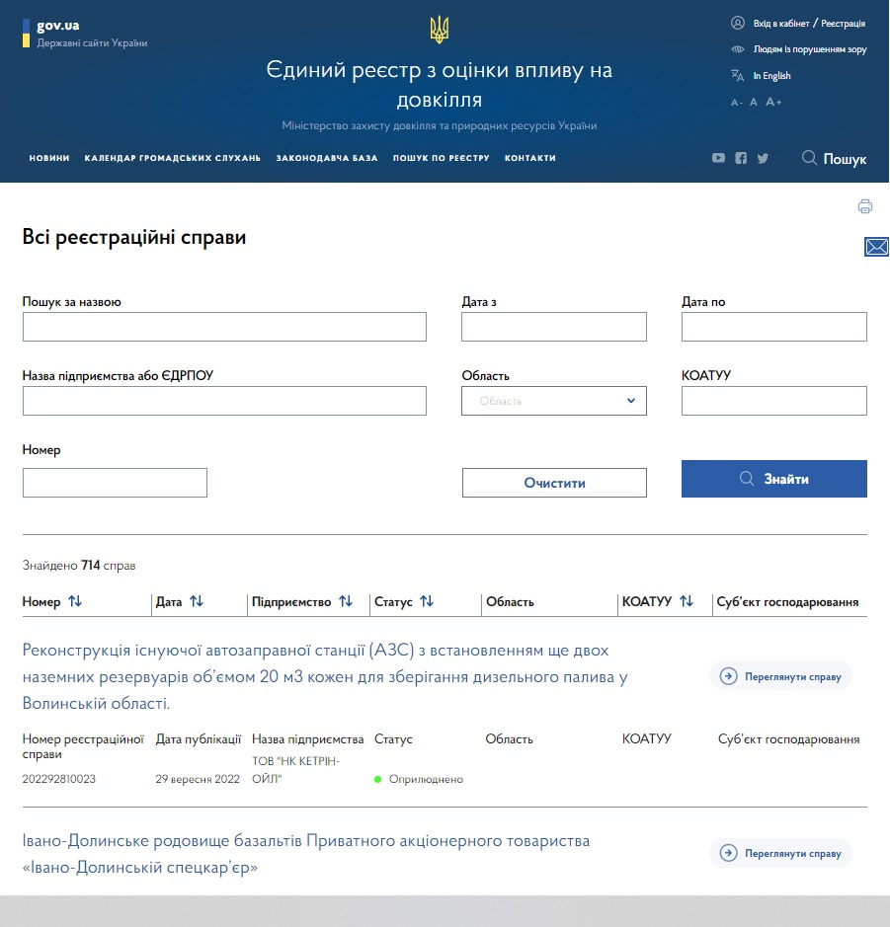
Єдиний реєстр з оцінки впливу на довкілля
http://eia.menr.gov.ua/uk/cases
Уповноважений центральний орган веде Єдиний реєстр з ОВД. Інформація, внесена до Єдиного реєстру з ОВД, є відкритою, вільний доступ до неї забезпечується через мережу Інтернет.
Порядок ведення Єдиного реєстру з ОВД визначається Кабінетом Міністрів України.
Єдиний реєстр з ОВД створюється з використанням програмного забезпечення, яке забезпечує його сумісність і електронну інформаційну взаємодію у режимі реального часу з іншими електронними інформаційними системами та мережами, що становлять інформаційний ресурс держави, у тому числі містобудівним кадастром та його складовою частиною - Єдиною державною електронною системою у сфері будівництва.

Slide 9
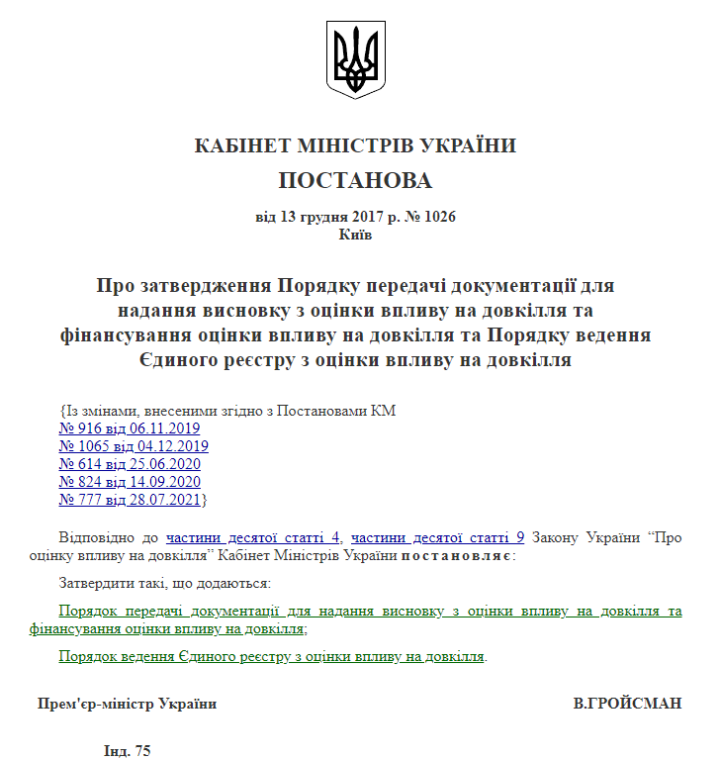
Порядок ведення Єдиного реєстру з ОВД
Повідомлення про плановану діяльність, яка підлягає ОВД, щодо об’єктів, що за класом наслідків (відповідальності) належать до об’єктів з середніми (СС2) та значними (СС3) наслідками (крім об’єктів, на які поширюється дія Закону України "Про державну таємницю"), надсилається виключно в електронній формі через електронний кабінет користувача Єдиної державної електронної системи у сфері будівництва або іншу державну інформаційну систему, інтегровану з цим електронним кабінетом, користувачами якої є суб’єкт господарювання та уповноважений територіальний орган.

Slide 10
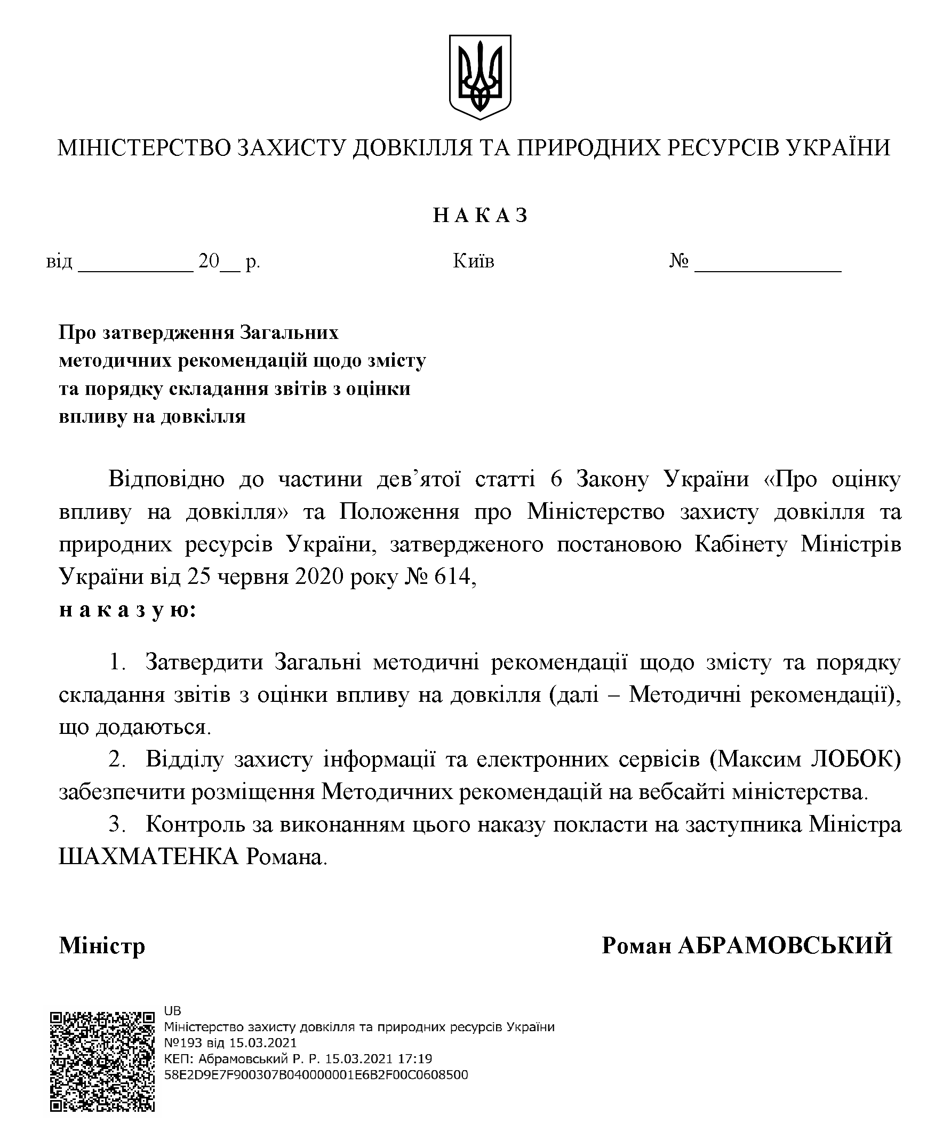
Звіт з оцінки впливу на довкілля
Суб’єкт господарювання подає звіт з ОВД та оголошення про початок громадського обговорення звіту з ОВД в письмовій формі на паперових носіях та в електронному вигляді (у тому числі через електронний кабінет Єдиного реєстру з ОВД, інший електронний кабінет чи інформаційну систему, користувачами якої є уповноважений ТО/ЦО та суб’єкт господарювання), а також визначену суб’єктом господарювання іншу додаткову інформацію, необхідну для розгляду звіту, за місцем провадження планованої діяльності уповноваженому ТО/ЦО. Звіт з ОВД та оголошення про початок громадського обговорення звіту з ОВД щодо об’єктів, що за класом наслідків (відповідальності) належать до об’єктів з середніми (СС2) та значними (СС3) наслідками (крім об’єктів, на які поширюється дія Закону України "Про державну таємницю"), надсилається виключно в електронній формі через електронний кабінет користувача Єдиної державної електронної системи у сфері будівництва або іншу державну інформаційну систему, інтегровану з цим електронним кабінетом, користувачами якої є суб’єкт господарювання та уповноважений територіальний орган/уповноважений ЦО.

Slide 11
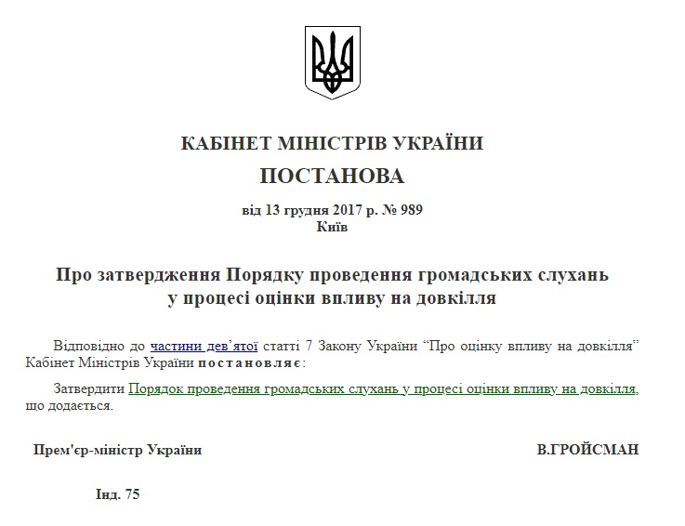
Громадське обговорення
Громадськість має право подавати будь-які зауваження чи пропозиції, які, на її думку, стосуються планованої діяльності, без необхідності їх обґрунтування. Зауваження та пропозиції можуть подаватися в письмовій формі (у тому числі в електронному вигляді) та усно під час громадських слухань із занесенням до протоколу громадських слухань. Письмові зауваження і пропозиції подаються під час громадського обговорення протягом строків громадського обговорення.
Уповноважений ТО/ЦО зобов’язаний забезпечити громадське обговорення у процесі здійснення ОВД. Громадське обговорення обсягу досліджень та рівня деталізації інформації, що підлягає включенню до звіту з ОВД.
Громадське обговорення планованої діяльності після подання звіту з ОВД проводиться у формі громадських слухань та у формі надання письмових зауважень і пропозицій (у тому числі в електронному вигляді).

Slide 12
Громадське обговорення
Громадське обговорення планованої діяльності після подання звіту з ОВД починається з дня офіційного оприлюднення оголошення про початок громадського обговорення звіту з ОВД та надання громадськості доступу до звіту з ОВД для ознайомлення в порядку і триває не менше 25 робочих днів і не більше 35 робочих днів. Усі пропозиції та зауваження громадськості, одержані протягом встановленого строку, підлягають обов’язковому розгляду уповноваженим ТО/ЦО. Пропозиції, надані після встановленого строку, не розглядаються. У разі ненадання зауважень та пропозицій протягом визначеного строку вважається, що зауваження та пропозиції відсутні.
Уповноважений ТО/ЦО забезпечує підготовку звіту про громадське обговорення. Невід’ємною частиною звіту про громадське обговорення є відомості про оприлюднення інформації в порядку та підтвердження такого оприлюднення, перелік матеріалів, наданих на розгляд громадськості, протоколи громадських слухань, усі отримані письмові зауваження і пропозиції громадськості, а також таблиця із зазначенням інформації про повне врахування, часткове врахування або обґрунтоване відхилення отриманих під час громадського обговорення зауважень та пропозицій. Звіт про громадське обговорення вноситься до Єдиного реєстру з ОВД. Вимоги до змісту та форми звіту про громадське обговорення встановлюються уповноваженим ЦО.
Витрати, пов’язані з проведенням громадського обговорення, несе суб’єкт господарювання.

Slide 13
Висновок з оцінки впливу на довкілля
Уповноважений ТО/ЦО видає висновок з ОВД, яким виходячи з ОВД планованої діяльності, зокрема величини та масштабів такого впливу (площа території та чисельність населення, які можуть зазнати впливу), характеру (у тому числі - транскордонного), інтенсивності і складності, ймовірності, очікуваного початку, тривалості, частоти і невідворотності впливу (включаючи прямий і будь-який опосередкований, побічний, кумулятивний, транскордонний, короткостроковий, середньостроковий та довгостроковий, постійний і тимчасовий, позитивний і негативний впливи), передбачених заходів, спрямованих на запобігання, відвернення, уникнення, зменшення, усунення впливу на довкілля, визначає допустимість чи обґрунтовує недопустимість провадження планованої діяльності та визначає екологічні умови її провадження.
Висновок з ОВД є обов’язковим для виконання. Екологічні умови провадження планованої діяльності є обов’язковими. Висновок з ОВД враховується при прийнятті рішення про провадження планованої діяльності та може бути підставою для відмови у видачі рішення про провадження планованої діяльності.
При підготовці висновку ОВД уповноважений ТО/ЦО розглядає та бере до уваги звіт з ОВД та звіт про громадське обговорення.

Slide 14
Висновок з оцінки впливу на довкілля
Висновок з ОВД надається суб’єкту господарювання безоплатно протягом 25 робочих днів з дня завершення громадського обговорення, а в разі здійснення процедури оцінки транскордонного впливу - з дня завершення цієї процедури та затвердження рішення про врахування результатів оцінки транскордонного впливу на довкілля. До висновку з ОВД додається звіт про громадське обговорення. Уповноважений ТО/ЦО оприлюднює висновок з оцінки впливу на довкілля протягом трьох робочих днів з дня його прийняття у спосіб та в порядку та протягом цього ж строку вносить його до Єдиного реєстру з ОВД.
Висновок з ОВД передається з Єдиного реєстру з ОВД до Єдиної державної електронної системи у сфері будівництва інформаційно-телекомунікаційними засобами в електронній формі у порядку, визначеному КМУ в Порядку організації електронної інформаційної взаємодії державних електронних інформаційних ресурсів.

Slide 15
Висновок з оцінки впливу на довкілля
Висновок з ОВД втрачає силу через 5 років у разі, якщо не було прийнято рішення про провадження планованої діяльності. Якщо до отримання рішення про провадження планованої діяльності внесено зміни до проектної документації чи зміни до законодавства, які вимагають зміни екологічних умов, визначених у висновку з ОВД, оцінка впливу на довкілля здійснюється повторно.
Висновок з ОВД та інші результати ОВД протягом 5 років з дня прийняття рішення про провадження планованої діяльності можуть бути використані для отримання інших документів дозвільного характеру, передбачених законодавством, за умови що вони не передбачають встановлення (затвердження) змін у діяльності, затвердженій (схваленій) рішенням про провадження планованої діяльності або подовження строків її провадження.

Slide 16
Посилання
https://zakon.rada.gov.ua/laws/show/2059-19#Text
https://mepr.gov.ua/timeline/Ocinka-vplivu-na-dovkillya.html
http://epl.org.ua/human-posts/populyarnyj-komentar-do-zakonu-ukrayiny-pro-otsinku-vplyvu-na-dovkillya/

